Slide 1
อันตรายจากการเลือกซื้อสินค้าปศุสัตว์ ที่ไม่ถูกสุขอนามัย
สำนักพัฒนาระบบและรับรองมาตรฐานสินค้าปศุสัตว์ กรมปศุสัตว์

Slide 2
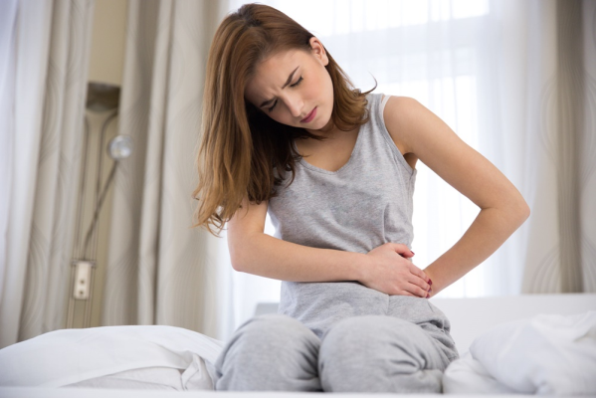
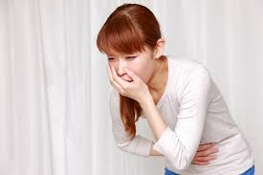
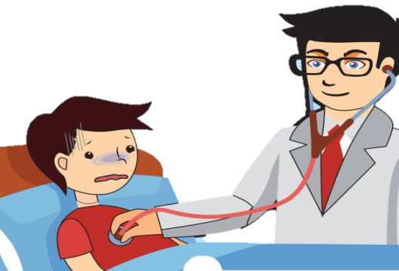
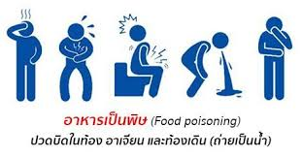
อันตรายจากการเลือกซื้อสินค้าปศุสัตว์ที่ไม่ถูกสุขอนามัย
ส่งผลโดยตรงต่อสุขภาพ
เสียค่าใช้จ่าย
ในการรักษาพยาบาล
คลื่นไส้ อาเจียน ท้องเสีย ปวดท้อง
อาหารเป็นพิษ มีไข้ ถ่ายเป็นเลือด
ส่งผลกระทบต่อชื่อเสียงของสถานที่จำหน่าย/ร้านอาหาร

Slide 3
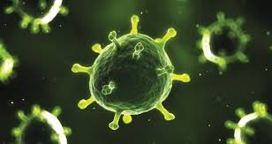
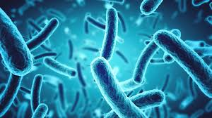
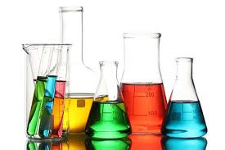
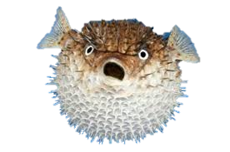
โรคที่เกิดจากอาหารเป็นสื่อ (Food-borne illness)
เกิดจากการบริโภคอาหารที่ได้รับการปนเปื้อนจากเชื้อโรค สารพิษ หรือสิ่งแปลกปลอมจนส่งผลกระทบต่อสุขภาพและร่างกาย
สาเหตุ : แบคทีเรีย ไวรัส พยาธิ เชื้อรา พืช สัตว์ และปลาที่มีพิษ เช่น ปลาปักเป้า สารเคมีและโลหะหนัก สิ่งแปลกปลอม

Slide 4
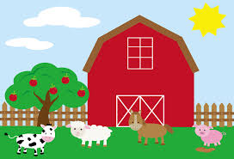
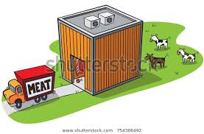
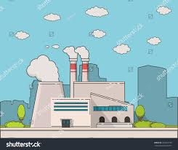
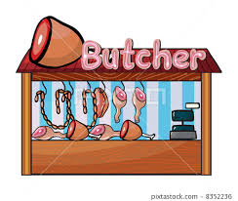
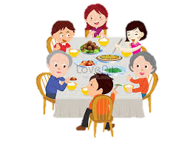
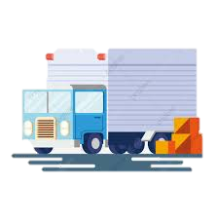
การปนเปื้อนในอาหาร
การปนเปื้อนอาจเกิดขึ้นได้จากหลายขั้นตอน ดังนี้
ฟาร์ม
โรงฆ่าสัตว์
โรงงานตัดแต่งเนื้อสัตว์
ผู้บริโภค
สถานที่จำหน่าย
การขนส่ง
Notes:
การปนเปื้อนอาจเกิดขึ้นได้จากหลายขั้นตอน
ฟาร์ม---โรงฆ่าสัตว์---สถานที่ตัดแต่งเนื้อสัตว์---การขนส่ง---สถานที่จำหน่าย---ผู้บริโภค

Slide 5
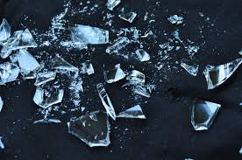
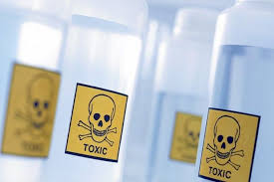
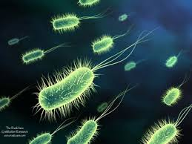
อันตรายจากการปนเปื้อนของอาหาร
การปนเปื้อนของอาหารทำให้เกิดอันตรายต่อสุขภาพร่างกายของผู้บริโภค ซึ่งอันตรายนั้น แบ่งออกได้ 3 ประเภท
อันตรายทางกายภาพ
อันตรายทางเคมี
อันตรายทางชีวภาพ

Slide 6
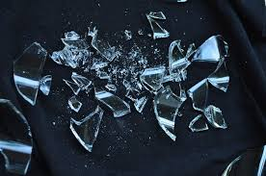
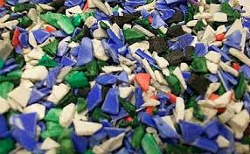
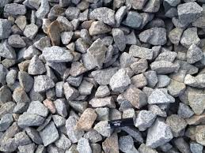
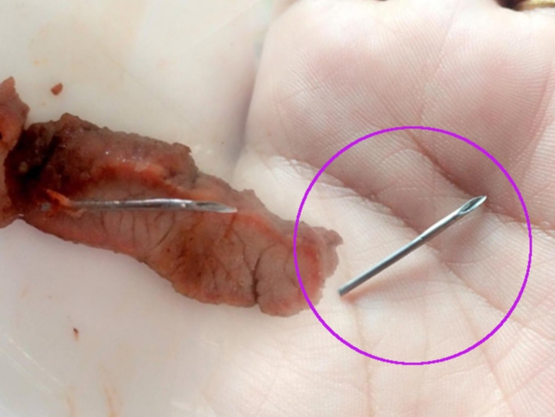
อันตรายทางกายภาพ (Physical Hazards)
อันตรายที่เกิดจากการมีวัตถุแปลกปลอมปนอยู่ในอาหารและทำให้ผู้บริโภคได้รับบาดเจ็บ เช่น เศษหิน เศษแก้ว เศษพลาสติก เชือก เข็มฉีดยา
แหล่งอันตรายทางกายภาพอาจมาจากหลายแหล่ง เช่น ปะปนในวัตถุดิบ การใช้เครื่องมือ ที่มีคุณภาพต่ำหรือออกแบบไม่ดี เกิดความผิดพลาดในระหว่างกระบวนการผลิต หรือ เกิดจากการบกพร่องในการปฏิบัติงานของพนักงาน
Notes:
1. อันตรายทางกายภาพ (Physical Hazards) หมายถึง อันตรายที่เกิดจากการมีวัตถุแปลกปลอมปนอยู่ในอาหารและทำให้ผู้บริโภคได้รับบาดเจ็บ เช่น เศษหิน เศษแก้ว เศษพลาสติก

Slide 7
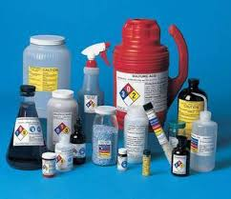
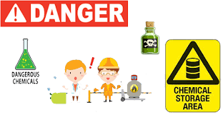
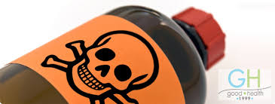
อันตรายทางเคมี (Chemical Hazards)
อันตรายที่เกิดจากการได้รับสารเคมี สามารถเกิดขึ้นได้ทุกขั้นตอนห่วงโซ่อาหาร ตั้งแต่ การเพาะปลูก การเลี้ยง การดูแลหลังการเก็บเกี่ยว การขนส่ง การผลิต การแปรรูป การบรรจุ การเก็บรักษาและการขนส่งผลิตภัณฑ์ การบริการตลอดจนการบริโภคของผู้บริโภค
อาจเป็นสารเคมีที่ติดมากับดิน น้ำ สิ่งแวดล้อม หรือปนเปื้อนมาจากกิจกรรมทางการเกษตร หรือเติมลงไปเพื่อช่วยในกรรมวิธีการผลิต เช่น ยาฆ่าแมลง ยาฆ่าเชื้อรา สารกำจัดวัชพืช ฮอร์โมนกระตุ้นการเจริญเติบโตของพืชและสัตว์ ปุ๋ย โลหะหนัก วัตถุเจือปนอาหาร สารปรุงแต่งกลิ่นรสที่เป็นอันตราย ยาปฏิชีวนะ ยาสัตว์ตกค้าง สารเร่งเนื้อแดง
Notes:
2. อันตรายทางเคมี (Chemical Hazards) หมายถึง อันตรายที่เกิดจากการได้รับสารเคมี สามารถเกิด ขึ้นได้ทุกขั้นตอนห่วงโซ่อาหาร นับตั้งแต่การเพาะปลูก การเลี้ยง การดูแลหลังการเก็บเกี่ยว การขนส่ง การผลิต/การแปรรูป การบรรจุ การเก็บรักษาและการขนส่งผลิตภัณฑ์ การบริการตลอดจนการบริโภคของผู้บริโภค อาจเป็นสารเคมีที่ติดมากับดิน น้ำ สิ่งแวดล้อม หรือปนเปื้อนมาจากกิจกรรมทางการเกษตร หรือเติมลง ไปเพื่อช่วยให้กรรมวิธีการผลิต เช่น ยาฆ่าแมลง ยาฆ่าเชื้อราและกำจัดวัชพืช ฮอร์โมนกระตุ้นการเจริญเติบโตของพืชและสัตว์ ปุ๋ย โลหะหนัก วัตถุเจือปนอาหาร สารปรุงแต่งกลิ่น รส ที่เป็นอันตราย ยาปฏิชีวนะ ยาสัตว์ตกค้าง

Slide 8
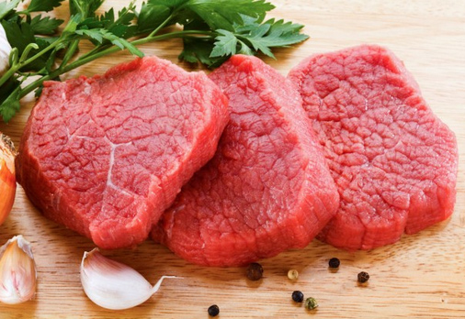
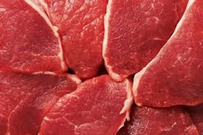
สารเร่งเนื้อแดง
สารเร่งเนื้อแดงเป็นเคมีภัณฑ์ที่ผลิตขึ้นมาเพื่อเป็นยารักษาโรคหอบหืดในคน แต่มีผู้เลี้ยงสุกรและโคกระบือบางรายลักลอบนำสารกลุ่มนี้มาผสมในอาหารสัตว์หรือน้ำดื่มสำหรับ การเลี้ยงสัตว์ เพื่อลดไขมันหรือเพิ่มปริมาณเนื้อแดงในซากสัตว์ซึ่งเป็นการใช้เคมีภัณฑ์ที่ผิดวัตถุประสงค์ และไม่ถูกต้องตามคุณสมบัติของสารเคมีภัณฑ์ชนิดนี้ นอกจากนี้ยังเป็นการทรมานสัตว์ที่ขาดเหตุผลและความจำเป็น

Slide 9
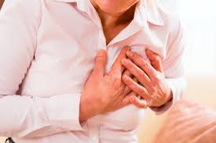
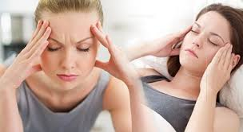
อันตรายจากการบริโภคเนื้อสัตว์ที่ปนเปื้อนสารเร่งเนื้อแดง
เนื่องจากสารเร่งเนื้อแดงเป็นยารักษาโรคหอบหืด ซึ่งมีผลข้างเคียงทำให้หัวใจเต้นผิดจังหวะ หัวใจเต้นเร็ว มือสั่น ใจสั่น นอนไม่หลับ และกล้ามเนื้อหัวใจขาดเลือด หากมีการบริโภคเนื้อสัตว์ที่มีสารเร่งเนื้อแดงเข้าไปอาจทำให้มีอาการมือสั่น กล้ามเนื้อกระตุก ปวดศีรษะ หัวใจเต้นเร็วผิดปกติ กระวนกระวาย วิงเวียนศีรษะ บางรายอาจเป็นลม คลื่นไส้ อาเจียน มีอาการทางประสาท
เป็นอันตรายมากในผู้ป่วยโรคหัวใจ ความดันโลหิตสูง ผู้ป่วยโรคเบาหวาน โรคไฮเปอร์ไธรอยด์ เด็กทารกและสตรีมีครรภ์

Slide 10
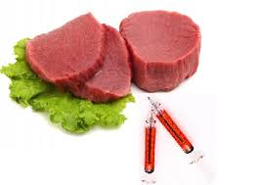
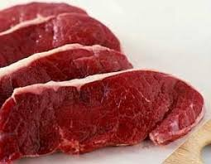
ข้อสังเกตเนื้อสัตว์ที่อาจปนเปื้อนสารเร่งเนื้อแดง
เนื้อสัตว์มีสีแดงมากผิดปกติ และมีชั้นไขมันบาง
เนื้อสัตว์ที่ปนเปื้อนสารเร่งเนื้อแดง ถ้าหั่นและปล่อยทิ้งไว้เนื้อจะแห้ง ส่วนเนื้อสัตว์ปกติเมื่อหั่นทิ้งไว้จะพบน้ำซึมออกมาบริเวณผิว
ส่วนของสุกรสามชั้น สุกรปกติจะมีเนื้อแดง 2 ส่วน ต่อไขมัน 1 ส่วน (33%) แต่สำหรับสุกรใช้สารเร่งเนื้อแดงจะมีปริมาณเนื้อแดงสูงถึง 3 ส่วนต่อไขมัน 1 ส่วน (25%) นั่นคือมีเนื้อแดงมากกว่ามัน

Slide 11
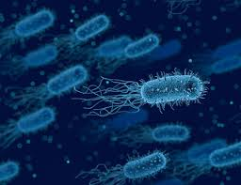
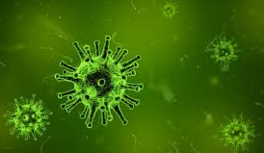
อันตรายทางชีวภาพ (Biological Hazards)
อันตรายที่เกิดจากสิ่งมีชีวิตที่ก่อให้เกิดโรคหรือเป็นอันตรายต่อสุขภาพ ได้แก่ แบคทีเรีย ไวรัส และปรสิต
อันตรายเหล่านี้อาจมาจากวัตถุดิบหรือจากขั้นตอนต่างๆ ของกระบวนการผลิต ซึ่งหากบริโภคอาหารที่มีการปนเปื้อนจากเชื้อแบคทีเรีย ไวรัส หรือ ปรสิต เข้าไปก็จะทำให้เกิดการเจ็บป่วยได้
Notes:
3. อันตรายทางชีวภาพ (Biological Hazards) หมายถึง อันตรายที่เกิดจากสิ่งมีชีวิตที่ก่อให้เกิดโรคหรือเป็นอันตรายต่อสุขภาพ ได้แก่ จุลินทรีย์ ไวรัส และปรสิต อันตรายเหล่านี้อาจมาจากวัตถุดิบหรือจากขั้นตอนต่างๆ ของกระบวนการผลิต ซึ่งหากบริโภคอาหารที่มีการปนเปื้อนจากเชื้อจุลินทรีย์ ไวรัส หรือ ปรสิต เข้าไปก็จะทำให้เกิดการเจ็บป่วยได้

Slide 12
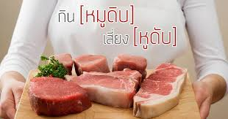
โรคไข้หูดับ
เกิดจากเชื้อแบคทีเรีย Streptococcus suis โดยปกติเชื้อนี้อยู่ในทางเดินหายใจของสุกร แต่ไม่ได้ก่อโรค แต่เมื่อสุกรอ่อนแอหรือเครียดจะทำให้สุกรป่วยและตายได้
วิธีการติดต่อจากสัตว์สู่คน มี 2 ทาง ได้แก่
1. การสัมผัสกับสุกรที่ติดเชื้อ โดยติดเชื้อผ่านทางบาดแผล
2. การบริโภคเนื้อและเลือดสุกรแบบดิบ หรือสุกๆ ดิบๆ
ผู้ที่เสี่ยงในการติดเชื้อ : ผู้เลี้ยงสุกร ผู้ที่ปฏิบัติงาน ในโรงฆ่าสัตว์ ผู้ที่ชำแหละเนื้อสุกร และผู้ที่รับประทานเนื้อและเลือดสุกรดิบ

Slide 13
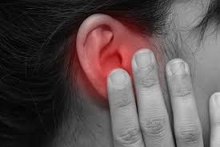
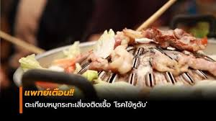
โรคไข้หูดับ
อาการ : ไข้สูง ปวดศีรษะ อาเจียน อุจจาระร่วง ประสาทหูอักเสบจนหูดับ เวียนหัว เยื่อหุ้มสมองอักเสบ ข้ออักเสบ อาจเสียชีวิตจากการติดเชื้อในกระแสเลือดได้
การป้องกัน :
1. รับประทานเนื้อสุกรปรุงสุกเท่านั้น
2. แยกอุปกรณ์ที่ใช้ระหว่างของดิบและของปรุงสุก เช่น ช้อน ตะเกียบ เขียง
3. เลือกซื้อเนื้อสุกรที่ไม่มีกลิ่น สีคล้ำ จากสถานที่จำหน่าย เนื้อสัตว์ที่ผ่านการตรวจรับรองมาตรฐานจากกรมปศุสัตว์

Slide 14
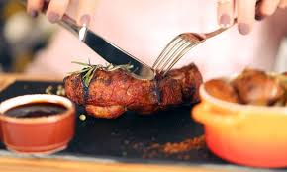
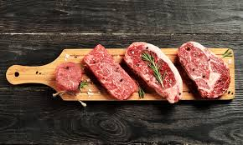
สรุป
จะเห็นได้ว่าการเลือกซื้ออาหารที่ไม่ถูกสุขลักษณะ จะทำให้เกิดโทษตามมามากมาย สำหรับการปนเปื้อนของอันตรายในอาหารนั้นสามารถควบคุมและป้องกันได้ โดยการรักษาสุขลักษณะและการสุขาภิบาลอาหารที่ดี เพื่อให้ผู้บริโภคได้บริโภคอาหารที่สะอาดปลอดภัย
Notes:
วิธีการทางสุขาภิบาลอาหาร จึงเข้ามามีบทบาทในการควบคุม และป้องกันอันตรายต่างๆ จากอาหารเพื่อให้ผู้บริโภคได้บริโภคอาหารที่สะอาด ปลอดภัย

Slide 15
